Slide 1
Final Project
資訊110 戴宏諺
資訊110 徐澤淞
資訊110 黃政瑋

Slide 2
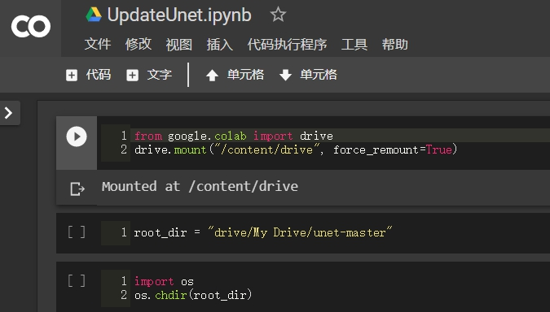
訓練Model環境(Colab)
Google提供免費的GPU資源

Slide 3
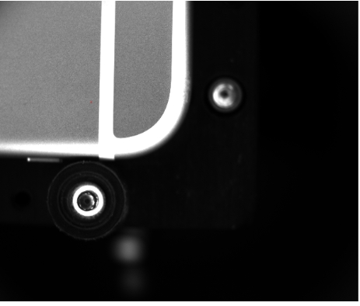
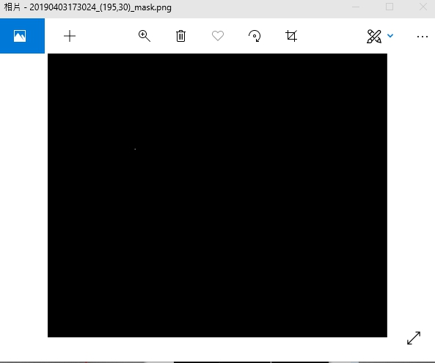
Data Preprocessing
首先我們發現data有許多全黑的照片(完全沒有刮痕)
這樣會多了很多判斷刮痕不太有幫助的照片
我們這一組每個人分別看一部分data，將刮痕較明顯的照片額外抓出來(大約五百筆)
利用這五百筆去訓練我們的model

Slide 4

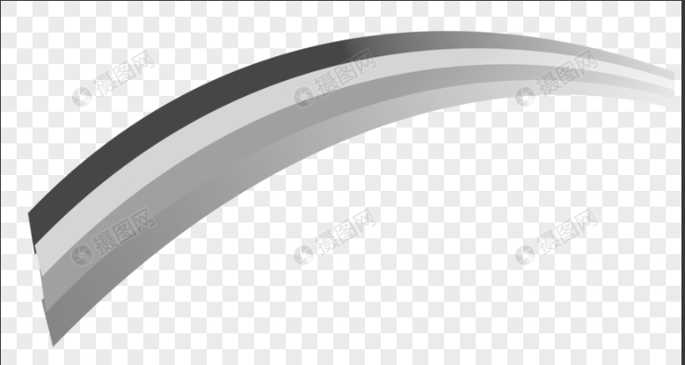
Data Preprocessing
將照片利用灰階(grayscale)讀入當做input

Slide 5
Data Preprocessing
Resize 照片到128*128
統一照片格式
避免刮痕占整張照片太小的一部分

Slide 6
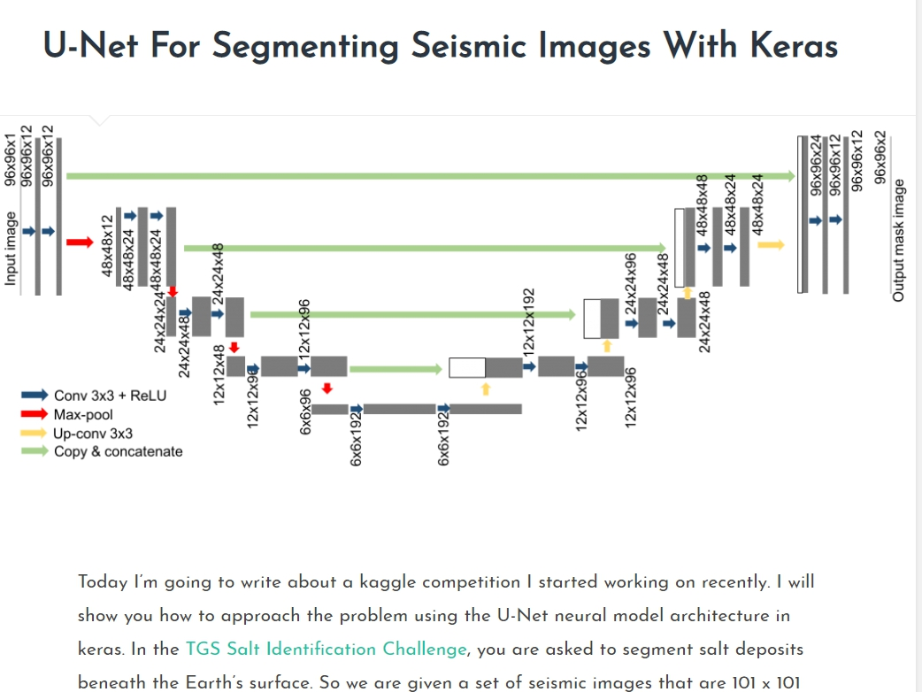
Model Architecture
Google查到Unet實作的相關文章
該篇有針對kaggle比賽(TGS salt)寫

Slide 7
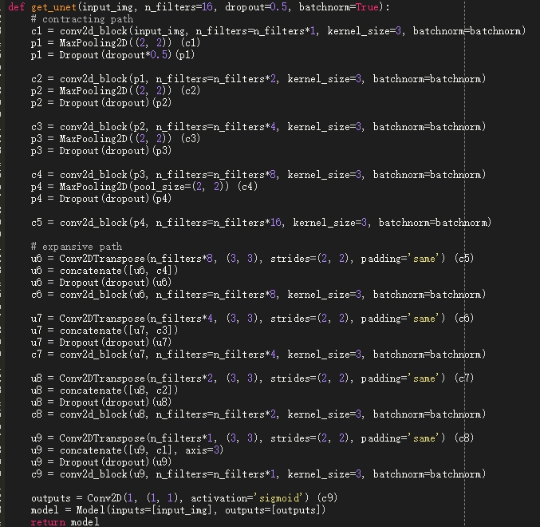
Model Architecture
我們使用 unet 來當這次的 圖片分割 實做 模型

Slide 8
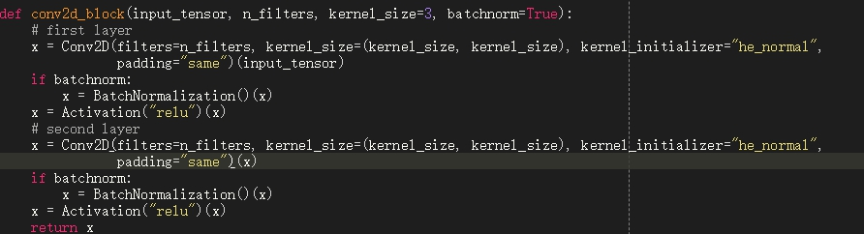
Model Architecture
利用五層Convolution (conv2d_block)
加上四層Decomvolution(conv2d_block)

Slide 9
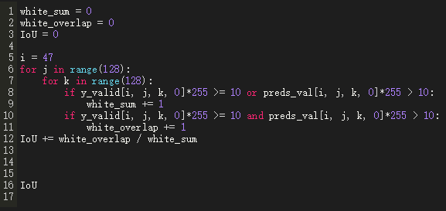
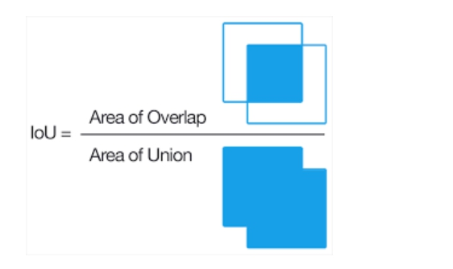
模型評估(利用IoU)
利用IoU來計算準確度

Slide 10
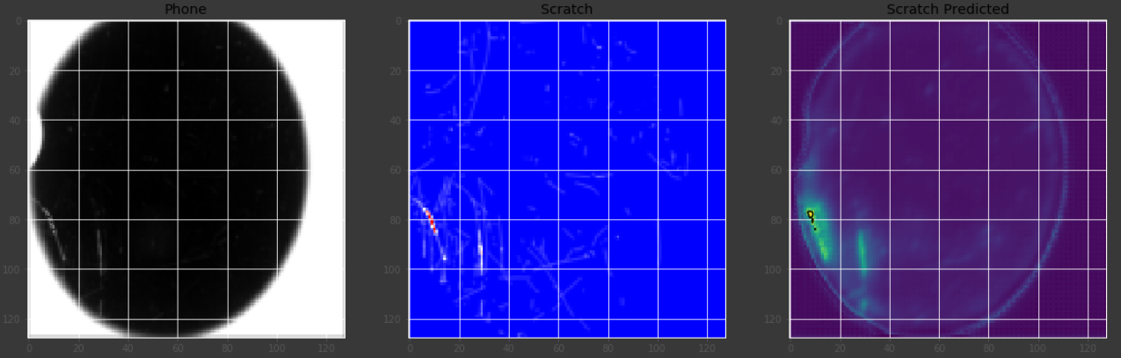
模型評估(output圖)
IoU = 0.32

Slide 11
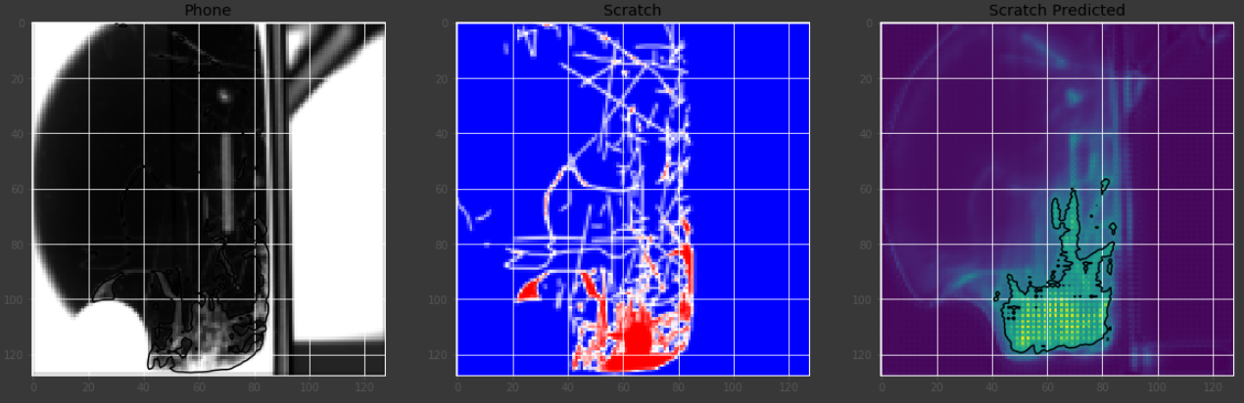
模型評估(output圖)
IoU = 0.38

Slide 12
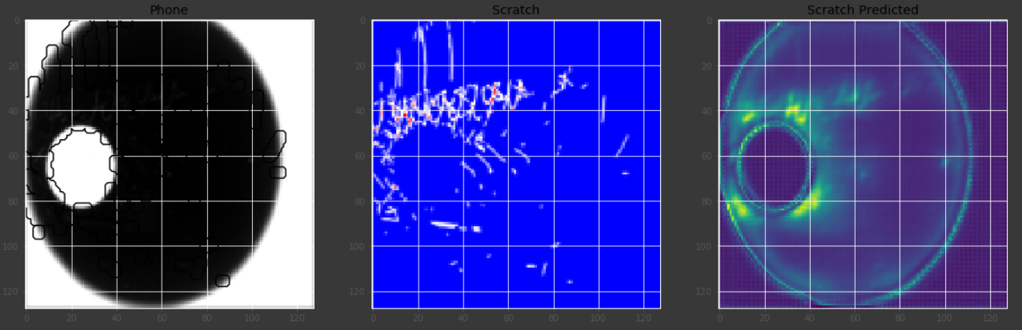
模型評估(output圖)
IoU = 0.24

Slide 13
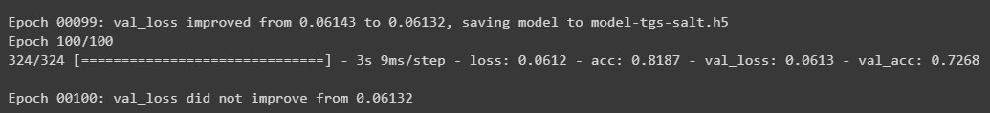
模型評估(準確率)
利用keras的accuracy來計算準確度

Slide 14
心得感想
這次我們FinalProject從刮痕照片，從自己利用繪圖軟體標記ground truth，到實作影像分割的model(Unet)，起初我們實做的Unet標記的效果很差，但後來我們慢慢更適合我們Data 的Unet，也理解繪圖軟體的使用，來計算IOU跟視覺化我們預測出來的輪廓。
這次的data真的使我們非常受挫，尤其是一些組別有亂標甚至沒標的情形，造成我們處理data時，花非常多時間，另外有些組別使用電腦畫，會將許多非刮痕甚至邊框的地方給標上去，造成我們訓練時，容易誤判。

Slide 15
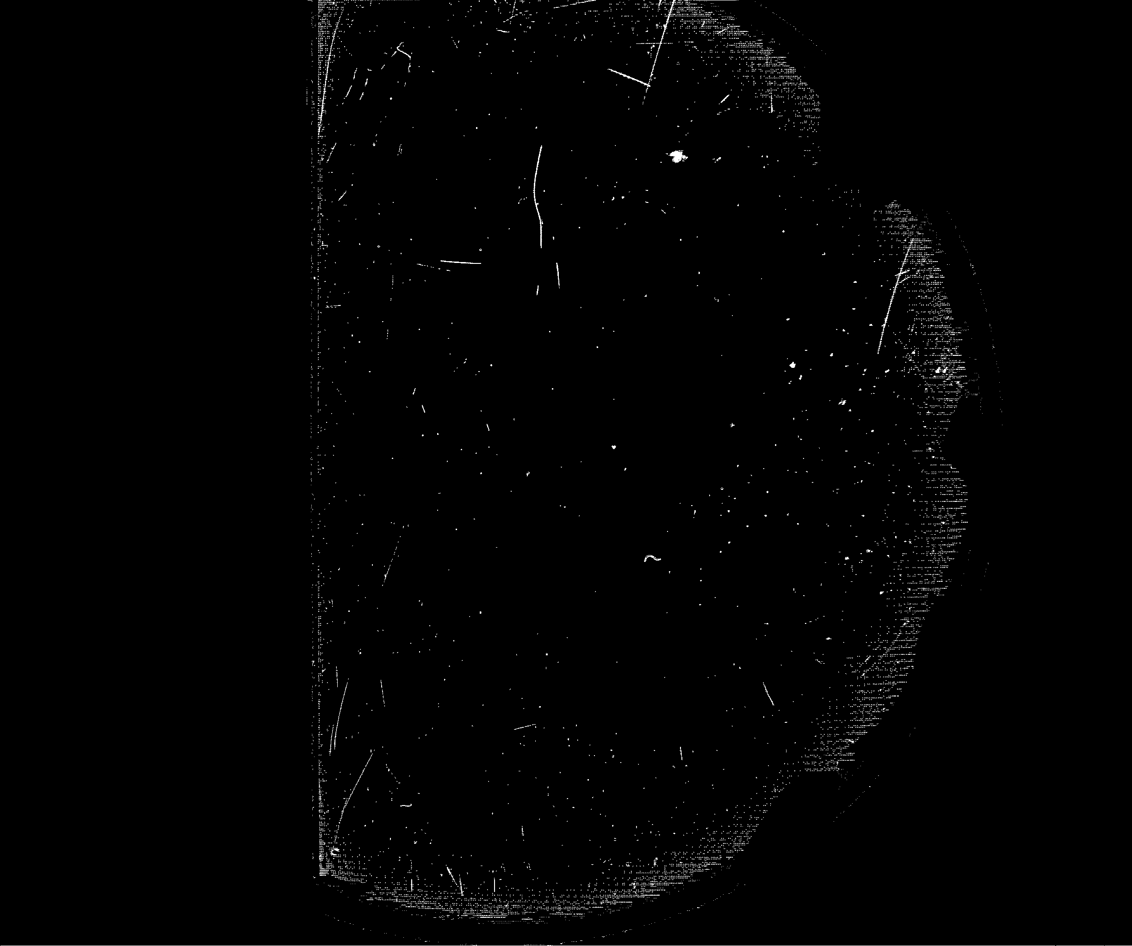
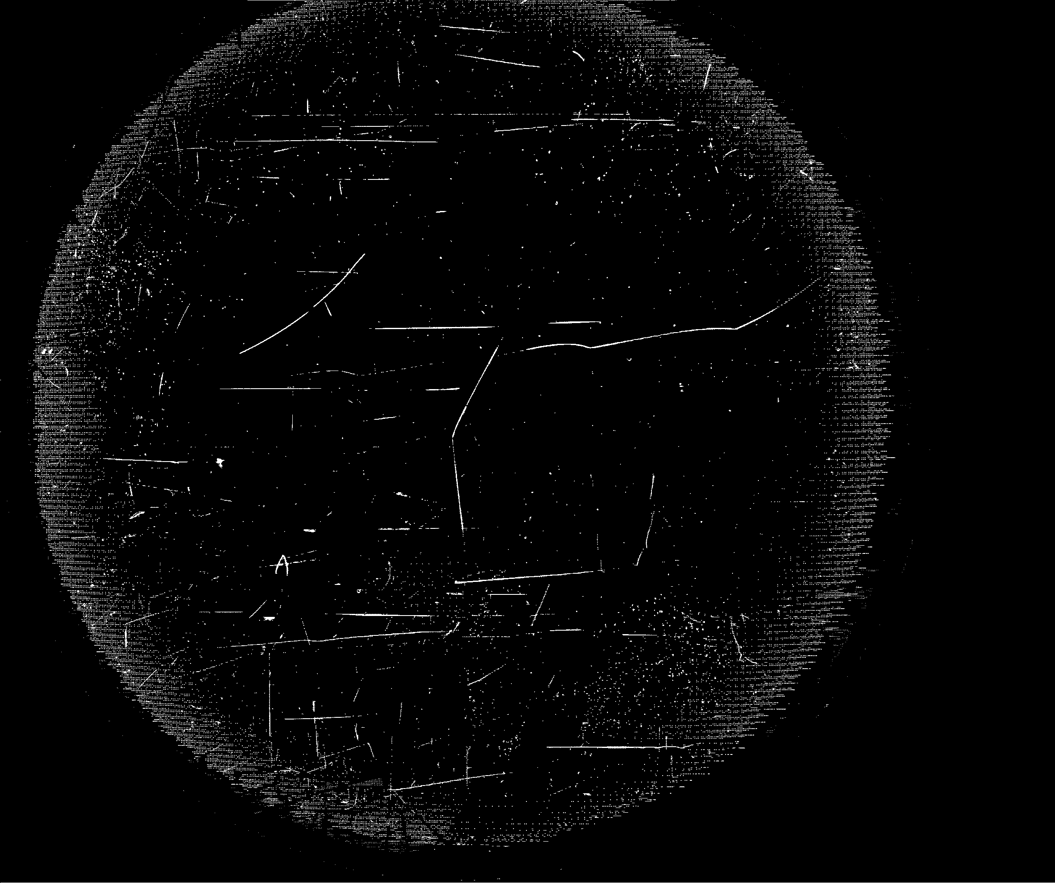
問題data舉例

Slide 16
謝謝大家~

